Slide 1
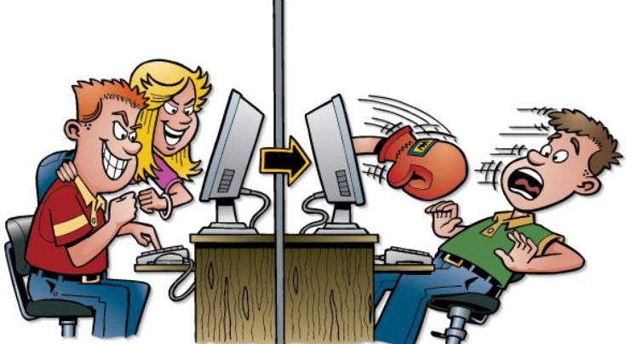
Il cyber bullismo è la manifestazione in Rete di un fenomeno più ampio e meglio conosciuto come bullismo.
È espressione di scarsa tolleranza e non accettazione verso chi è diverso per etnia, per religione, per caratteristiche psicofisiche, per genere, per identità di genere, per orientamento sessuale e per particolari realtà familiari.

Slide 2
Il bullismo è spesso difficilmente individuabile, perlomeno precocemente, perché fino al 50% delle vittime non ne parla con i genitori e fino al 60% non ne parla mai, oppure lo fa raramente con gli insegnanti per paura di possibili ripercussioni o per vergogna.
Proprio per la continua evoluzione della rete e delle nuove tecnologie, le forme di manifestazione del cyberbullismo possono variare ed aumentare nel tempo. Si passa dai più comuni come l’harassment e denigration fino a forme più particolari ed articolate come il revenge porn o l’impersonation.

